Slide 1
Интернет – безопасность в условиях дистанционного обучения
Помощь ребенку в организации учебного пространства
Необходимо объяснить ребенку, что период дистанционного обучения – это не каникулы, учеба продолжается на другой форме обучения.
Необходимо обеспечить качественную интернет-связь или мобильную связь (если вы за городом).
Важно обеспечить учебное место, с хорошим освещением, без бликов на экране.
Для того, чтобы ребенок успешно занимался дома и не отвлекался, нужен контроль со стороны взрослых (можно и дистанционно). В школе педагог видит поведение ребенка на уроке и корректирует его, самостоятельно дети не всегда могут организовать себя. Составьте ПРАВИЛА дистанционного обучения, определите режим обучения и отдыха. Определите время на выполнение заданий, цель на половину дня и на целый день. Распишите приблизительное время выполнения заданий по каждому предмету исходя из задания на сегодня.
Поддержите ребенка. Обеспечьте обязательную проверку домашнего заданий, выделяйте на это время каждый день. Родитель – участник образовательных отношений, даже если мы не сможем объяснить ребенку тему, то обеспечить условия и контроль – в наших силах.
Родители и педагоги имеют возможность общения, если есть необходимость консультирования. Педагог должен давать родителям системно дополнительные рекомендации по предмету или организации обучения, а родители могут попросить у педагога совет по организации обучения.
Очевидно, что ребёнку понадобится совет родителей и помощь в выполнении заданий. Помогайте. Пользуйтесь ресурсами, который дал педагог, ищите информацию в интернете, задавайте вопрос в общий родительский чат. Попросить помощи взрослому у взрослого – это естественно.
Дети являются отличными учителями друг для друга. Поощряйте их просить друг друга о помощи, учиться вместе через Skype или любую другую подходящую для детей видео среду!
Детям младшего школьного возраста может потребоваться чуть больше помощи взрослого, чем ребенку средней и старшей школы.
Используйте все электронные ресурсы для обучения, ищите новые, интересные, интересуйтесь, какие сайты используют другие родители.

Slide 2
Интернет – безопасность в условиях дистанционного обучения
Помощь ребенку в организации досуга
Риск, что дети будут проводить много времени в интернете (играя в видеоигры, просматривая фильмы и т.д.) сохраняется. Помогите ребёнку грамотно подойти к организации своего времени и достигните договоренности (введите правила, которые вместе сформулируете, зафиксируете, будете соблюдать и нести ответственность за их нарушение).
Несколько советов:
День может быть расписан по времени (как в школе, это удобно и уже естественно для ребенка)
Зафиксируйте, когда и сколько времени ребенку разрешается использовать компьютер и другие гаджеты
Вы можете подобрать вместе с ребенком виде-уроки с упражнениями, видео-лекции, игры для тренировки мозга и другие развивающие занятия в интернете, используя БЕЗОПАСНЫЕ сайты.
Когда вы сами находитесь дома, помогайте ребенку в выполнении заданий и просите его помогать вам в уборке дома и приготовлении пищи.
Составьте план чтения книг. Согласуйте с ним количество страниц, которые он будет ежедневно читать. Интересуйтесь каждый день содержанием прочитанного, просите пересказать, мотивируйте тем, что вам очень интересно и вы уже забыли об этом произведении автора. Можете читать диалоги в лицах вместе, читать друг другу.
Имейте под рукой настольные игры и проводите время с пользой.

Slide 3
Интернет – безопасность в условиях дистанционного обучения
Общие правила интернет – безопасности
Объясните детям, что в любой соцсети есть возможность написать админу сети, модераторам о нежелательном контенте. Научите их пользоваться этой опцией, а также удалять оскорбительные комментарии и записи на их стене.
Объясните детям, что в Интернете обращаться с информацией следует аккуратно, как и в реальной жизни. Рассказывать всем подряд, где они живут и в какой школе учатся, не стоит ни на улице, нив социальной сети.
Регулярно обсуждайте с детьми их онлайн-опыт. Уделяйте разговорам с ребенком, скажем, десять минут перед сном. Обсуждайте, как прошел его день и что хорошего или плохого произошло в Сети. Интересуйтесь тем, что их волнует, и искренне принимайте их сомнения и тревоги. Старайтесь выстроить ваши отношения так, чтобы дети знали: они могут в любой момент поделиться с вами переживаниями.
Зная, какие ресурсы посещает ваш ребенок, вы сможете разъяснить ему опасность и защитить его. Совместное времяпровождение в Сети (например, просмотр видео-лекций) позволит вам учиться друг у друга.
Старайтесь ограничивать использование детьми сети Интернет, когда они находятся одни дома. Держите устройства с доступом в Интернет в общих комнатах: ребенок будет лучше контролировать свои действия, поскольку будет понимать, что вы рядом. Установите тайминг использования компьютера (программа выключения по окончании установленного времени).
Если вы не можете лично следить за активностью ребенка в Сети, используйте технологии родительского контроля.
Ограничивайте время пользования Интернетом. Детям нужны Правила.
Разработчики большинство операционных систем позволяют настраивать таймер для выхода в Сеть, а приложения родительского контроля — создавать такой таймер для каждой программы отдельно.
Объясните детям, что очень важно сообщать вам о любых неприятных инцидентах в Интернете! Так они лучше усвоят правила поведения в Сети и получат ощущение контроля над ситуацией.

Slide 4
Интернет – безопасность в условиях дистанционного обучения
Не осуждайте! Иногда дети все-таки умудряются попасть в неприятности. В таких случаях ваша реакция имеет очень большое значение. Не сердитесь, а помогите ребенку понять, как ему поступать в дальнейшем, и убедитесь, что урок усвоен верно.
Говорите с детьми начистоту: информация, которую они отправляют в Сеть, может остаться там навсегда. Расскажите, что может произойти, если опубликованную фотографию увидит учитель или бабушка, и какое значение она будет иметь, когда ребенок вырастет и займет престижную должность. Дети должны понимать, какие последствия имеют те или иные действия в Интернете.
Объясните, что открытой информацией может воспользоваться любой человек, и это может произойти не с самой благой целью. Чем меньше информации в сети, тем спокойнее.
Чтобы ребенок развивался гармонично, его занятия должны быть разнообразными. В сети есть уроки живописи, кройки и шиться, вязания, конструирования и т.д.
Скачайте новые программы для монтирования роликов, для фото, для создания мультфильмов. Вместе изучите их и попробуйте в работе.
Приглашайте друзей ребенка в гости! Пусть проводят время вместе с вами.

Slide 5
Интернет – безопасность в условиях дистанционного обучения
Программы родительского контроля
Для IOS и Android
Norton Family Parental Control https://norton-family-parental-control.apkcafe.ru/
Screen Time https://play.google.com/store/apps/details?id=com.screentime.rc&hl=ru
Kid Control https://kidcontrol.ru/
Для компьютера
mSpy https://mspy.ru/
Kid Logger http://kidlogger.net/
K9 Web Protection https://www.comss.ru/page.php?id=1552
Универсальные программы родительского контроля
Kaspersky Safe Kids https://www.kaspersky.ru/safe-kids
Kidslox https://kidslox.com/ru
Qustodio Family Protection https://play.google.com/store/apps/details?id=com.qustodio.qustodioapp&hl=ru
Net Nanny https://www.netnanny.com/

Slide 6
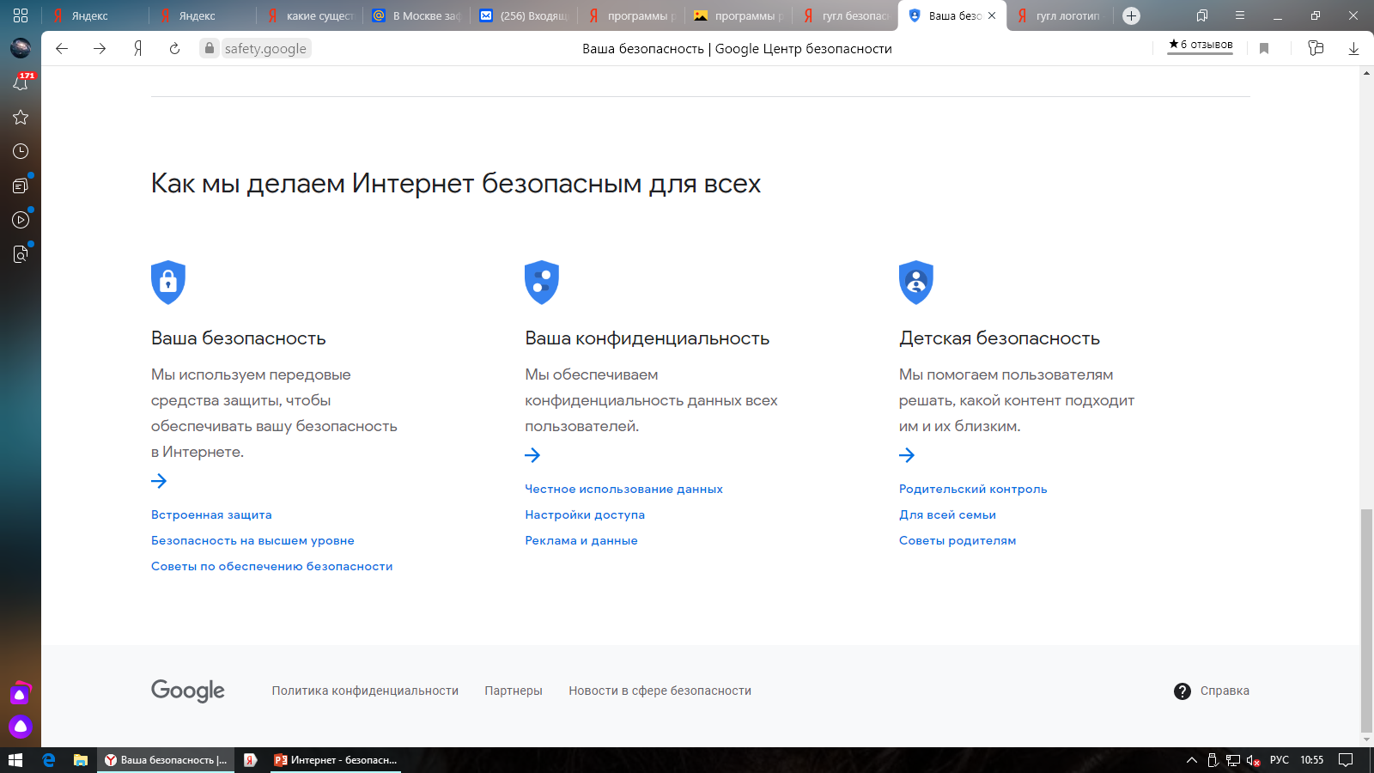
Интернет – безопасность в условиях дистанционного обучения
Рекомендации провайдеров по безопасности в сети Интернет
Поисковые системы
https://safety.google/

Slide 7
Интернет – безопасность в условиях дистанционного обучения
Рекомендации провайдеров по безопасности в сети Интернет
Поисковые системы
https://yandex.ru/support/browser/security/protection.html

Slide 8
Интернет – безопасность в условиях дистанционного обучения
Рекомендации провайдеров по безопасности в сети Интернет
Сотовые операторы
Дети в интернете
http://www.safety.mts.ru/ru/deti_v_inete/for_children/rules/

Slide 9
Интернет – безопасность в условиях дистанционного обучения
Продукты безопасности
Рекомендации провайдеров по безопасности в сети Интернет
Сотовые операторы
Уроки безопасного интернета
Безопасный интернет
Безопасная мобильная
связь
https://moskva.beeline.ru/customers/pomosh/bezopasnost/

Slide 10
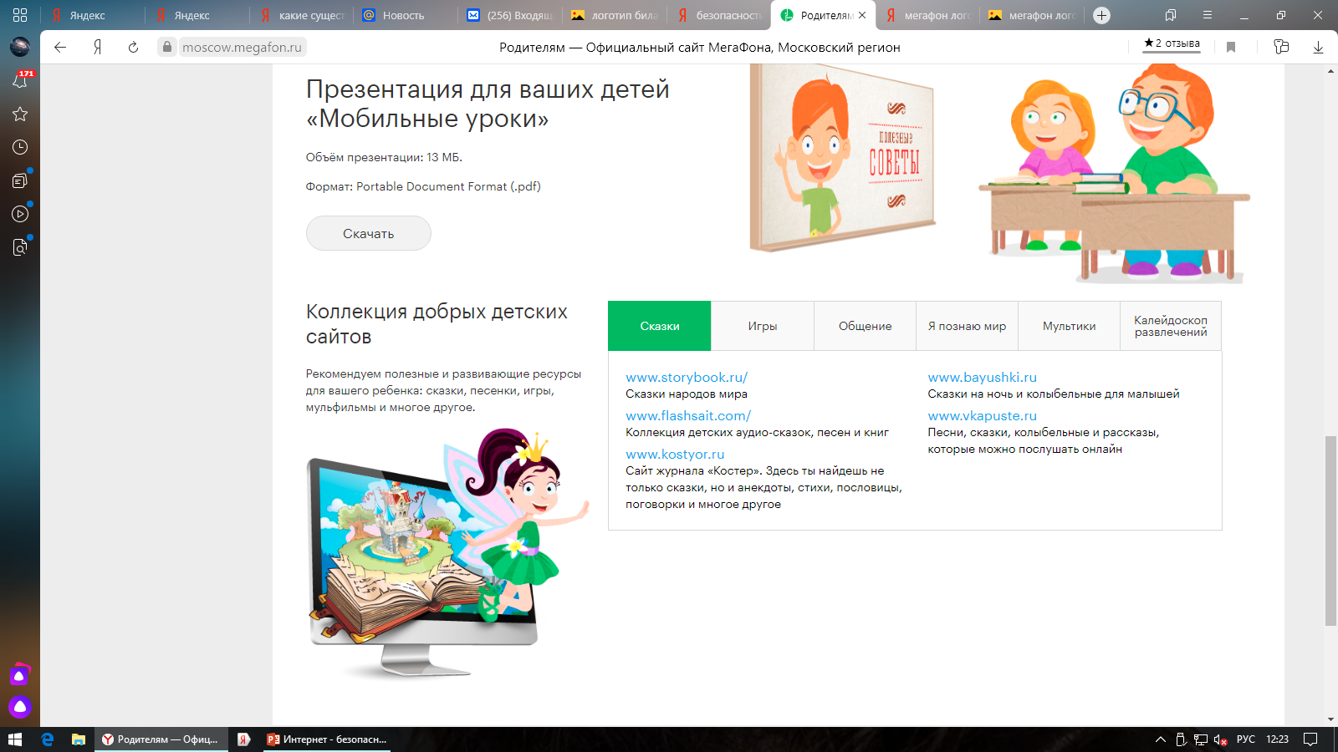
Интернет – безопасность в условиях дистанционного обучения
Рекомендации провайдеров по безопасности в сети Интернет
Сотовые операторы
https://moscow.megafon.ru/bezopasnoe_obschenie/roditelyam/

Slide 11
Интернет – безопасность в условиях дистанционного обучения
Avast Free Antivirus – простой и лаконичный интерфейс, наличие игрового режима, комплексная защита для рядового пользователя – неудивительно, что Avast позиционируется как лучший бесплатный антивирус. Имеется расширенная платная версия. https://www.avast.ru/lp-ppc-free-antivirus
AVG AntiVirus FREE – глубокая интеграция в операционную систему позволяет антивирусу предотвращать попадание вредоносных файлов. AVG не замедляет работу компьютера. Бесплатной версии вполне хватит для защиты Windows на всех уровнях. https://www.avg.com/ru-ru/free-antivirus-download
360 Total Security – антивирус соответствует названию и обеспечивает защиту во всех направлениях. Дополнительные инструменты здесь стандартные. Фишка программы в пяти отдельных движках, обеспечивающих полную безопасность. https://www.360totalsecurity.com/
Bitdefender Antivirus Free – по лабораторным тестам антивирус признан одним из лучших по безопасности. Хорошо оптимизирован под Windows 10. https://bitdefender.ru/antivirus-free-edition/
Antivirus Kaspersky Free – среди профессионального софта - Касперский – это лучший русский антивирус. https://www.kaspersky.ru/free-antivirus
Антивирусные программы
Panda Free Antivirus - агрессивный антивирус, уничтожающий любую угрозу. Пользователь может настроить каждый механизм под себя, чтобы работать с антивирусом было комфортно. https://www.pandasecurity.com/en/homeusers/solutions/free-antivirus/
Avira Free - лучше всего Авире удается бороться с «полиморфными» вирусами, которые маскируются под обычное ПО. Рекомендуется Avira пользователям со средним уровнем знания ПК. https://www.avira.com/ru/free-antivirus-windows
Dr.Web – еще один «мастодонт» антивирусных программ. Имеет невысокий рейтинг относительно других антивирусов из-за платной версии, которая придется по карману далеко не всем пользователям. Бесплатный аналог тоже присутствует, но функционал там ограниченный. Зато себя отлично показывает расширение для браузеров от Dr.Web, защищающие от потенциально опасных файлов и сайтов. https://download.drweb.ru/
Comodo Antivirus – вариант с глубокой настройкой, которую пользователь сделает еще при установке программы. Набор стандартных инструментов защиты, бесплатная версия и простота в использовании позволили закрепиться Comodo в списке лучших антивирусов. https://ru.comodo.com/software/internet_security/antivirus.php

Slide 12
ГОРОДСКОЙ ЭКСПЕРТНО-КОНСУЛЬТАТИВНЫЙ СОВЕТ
РОДИТЕЛЬСКОЙ ОБЩЕСТВЕННОСТИ
ПРИ ДЕПАРТАМЕНТЕ ОБРАЗОВАНИЯ И НАУКИ г. МОСКВЫ
www.roditel.educom.ru
Председатель: Мясникова Людмила Александровна
myasnikovala@mos.ru mjasnikowana@yandex.ru
Заместитель председателя: Галузина Ольга Алексеевна
+7 (926) 595-42-32 GaluzinaOA@mail.ru
Контакты для обращения:
+7 (963) 670 – 34 – 90 +7 (495) 123 – 37 – 31
nebudzavisim@mail.ru

